Slide 1
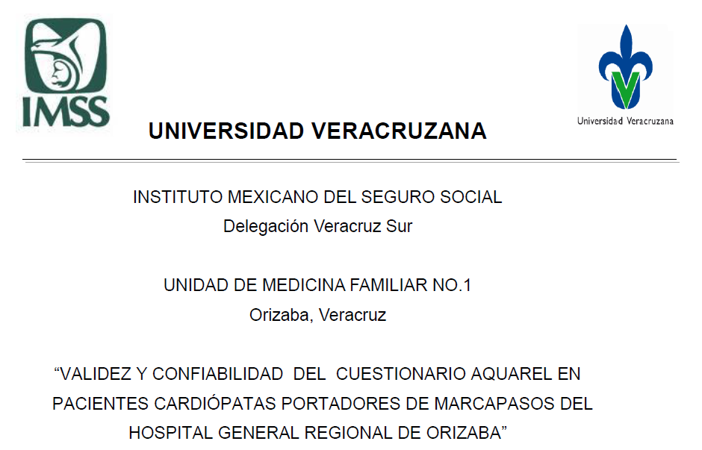
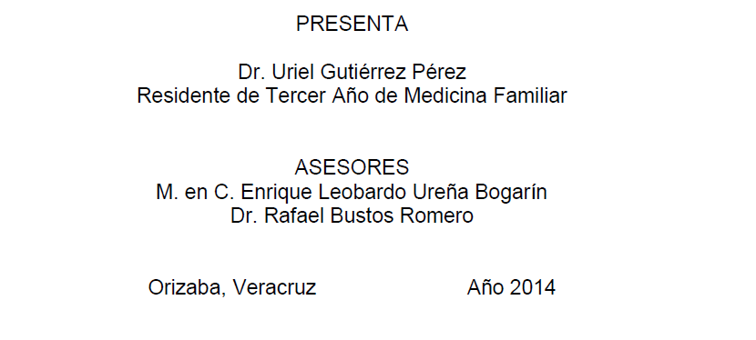

Slide 2
JUSTIFICACIÓN
Los marcapasos tienen como finalidad mejorar la calidad de vida de los pacientes.
Actualmente existen un buen número de instrumentos validados y aplicables a diversas enfermedades y poblaciones, que evalúan la calidad de vida, sin embargo, la mayoría de los instrumentos disponibles han sido desarrollados en el idioma inglés, y además no son específicos al contexto social.
La mejora en la calidad de vida impacta positivamente en el paciente ya que este es menos dependiente de los servicios de salud y en muchas ocasiones, de cuidadores.
Se disminuye el número de hospitalizaciones, el uso de polifarmacia o incluso se favorece la reinserción al ámbito laboral.

Slide 3
MATERIAL Y METODOS
Diseño del estudio: Longitudinal, prospectivo, comparativo y de escrutinio.
Lugar, tiempo y población: Pacientes derechohabientes del IMSS vigentes, adscritos al Hospital General Regional de Orizaba, que acudieron a recibir consulta en el módulo de marcapasos de agosto del 2013 a diciembre del 2013.
Instrumentos: Se aplico el cuestionario AQUAREL (evaluación de la calidad de vida y los eventos relacionados); el cuestionario de salud SF-36; Inventario de Depresión de Beck y además un cuestionario que mide variables socio-demográficas.
Análisis de datos: Se midió el grado de consistencia y estabilidad del constructo clinimétrico utilizando prueba-reprueba y de manera secundaria se obtuvo la estadística de asociación. Se analizaron los datos mediante estadística descriptiva, determinación alpha de Cronbach y relación de medias.

Slide 4
PROCEDIMIENTO
Se realizó una traducción cruzada del cuestionario original, ambas convergentes en lo relacionado a palabras, conceptos y lenguaje del constructo.
Se procedió a la realización de estudio piloto en el 10% de la muestra calculada mediante entrevista directa.
Se aplicaron los cuestionarios AQUAREL, cuestionario de salud SF-36 e Inventario de Depresión de Beck, a un total de 45 pacientes que acudieron a recibir atención médica en la clínica de marcapasos del Hospital General Regional de Orizaba.
Se aplicó a una muestra de 20 pacientes el cuestionario AQUAREL por dos ocasiones en un periodo de un mes para realizar prueba-reprueba.
Posterior al llenado de los instrumentos se les aplico un cuestionario que mide variables socio-demográficas.

Slide 5
RESULTADOS
Total de 45 pacientes, media de edad de 74.27 años (45-91), 53.3% fueron femeninos, 60% tienen pareja, 64.4% cursaron el nivel básico de educación y 15.6% no habían asistido a la escuela. 57.8% eran jefes de familia, media de $3954.42 en su sueldo (1 000-12500), 51.1% eran jubilados o pensionados.
37.7% son obesos, 40% padecen DM2 y 73.3% hipertensión. La principal patología de indicación de marcapasos fue bloqueo AV con un 64.4%, presentan una media de 2.9 años con el marcapasos y 71.1% de estos son monocamerales.

Slide 6
CONCLUSIONES
La versión en español del cuestionario AQUAREL podría ser utilizada, asociándose a otros cuestionarios, para evaluar la calidad de vida en los grupos de pacientes con marcapasos.
La versión al español de cuestionario AQUAREL tiene una adecuada fiabilidad.
Se requiere una muestra mayor e idealmente aplicar el estudio en más de una institución y en un grupo más grande de pacientes lo que pondría a prueba su rendimiento con más firmeza.

Slide 7
REFERENCIAS
Ruiz M, Pardo A. Calidad de vida relacionada con la salud: definición y utilización en la práctica médica. Spanish Research Articles, 2005;2(1):31-43
Velarde-Jurado E, Avila-Figueroa C. Evaluación de la calidad de vida. Salud Pública Mex., 2002;44:349-361.
Velarde-Jurado E, Avila-Figueroa C. Consideraciones metodológicas para evaluar la calidad de vida. Salud Pública Mex., 2002;44:448-463.
Zúniga MA, Carrillo Jiménez GT, Fos PJ, Gandek B, Medina Moreno MR. Evaluación del estado de salud con la Encuesta SF-36: resultados preliminares en México. Salud Pública Mex., 1999;41:110-118.
Pérez P, García J, Chí J, Martínez J, Pedroso I. Calidad de vida en el cardiópata. Rev. Cubana Med., 2008;47(4):1-10.
Banegas J, Rodríguez-Artalejo F. Heart Failure and Instruments for Measuring Quality of Life. Rev. Esp. Cardiol., 2008;61(3):233-5.
Van Eck J, Van Hemel N, Kelder J, Van Den Bos A, Taks W y cols. Poor Health-Related Quality of Life of Patients with Indication for Chronic Cardiac Pacemaker Therapy. Pacing. Clin. Electrophysiol., 2008;31:480-486 .
Van Eck J, Van Hemel N, Grobbee D, Buskens E, Moons K. FOLLOWPACE study: A prospective study on the cost-effectiveness of routine follow-up visits in patients with a pacemaker. Europace 2006; 8:60–64.
Dos Subira L, Alonso-Martín C, Rivas N, Alcalde O, Moya A. Ablación, marcapasos, resincronización y desfibrilador automático implantable. Rev. Esp. Cardiol., 2009;9:67E-74E.
Vogler J, Breithardt G, Eckardt L. Bradiarritmias y bloqueos de la conducción. Rev. Esp. Cardiol., 2012;65(7):656–667.
Diagnóstico y Tratamiento del Síndrome del Seno Enfermo. México: Secretaría de Salud, 2012.
Vardas P, Auricchio A, Blanc JJ, Daubert JC, Drexler H y cols. Guías europeas de práctica clínica sobre marcapasos y terapia de resincronización cardiaca. Rev. Esp. Cardiol., 2007;60(12):1272.e1-e51.
Bloqueo Auriculoventricular Indicaciones para el Implante de Marcapaso Permanente. México: Secretaría de Salud, 2009.
Epstein A, DiMarco J, Ellenbogen K, Mark N, Freedman R y cols. ACC/AHA/HRS 2008 Guidelines for Devicet-Based Therapy of Cardiac Rhythm Abnormalities. J. Am. Heart. Assoc., 2008;117:e350-e408.
Gutiérrez E. Evolución de los marcapasos y de la estimulación eléctrica del corazón. Arch. Cardiol. Mex., 2005;75:247-251.

Slide 8
Vellone E, Rega M, Galletti C, Alvaro R, Sansoni J. Qualita’ di vita nelle persone con pacemaker. Prof. Inferm., 2008;61(4):235-44.
Ranjbar F, Akbarzadeh F, Hashemi M. Quality of life of patients with implanted cardiac pacemakers in North West of Iran. ARYA Atheroscler., 2007;2(4):197-203.
Mlynarski R, Wlodyka A, Kargul W. Changes in the mental and physical components of the quality of life for patients six months after pacemaker implantation. Cardiology J., 2009;18(3):250-253.
Peinado-Peinado R, Merino-Llorens J, Roa-Rad J, Macía-Palafox E, Quintero-Henson O. Calidad de vida y estado psicológico de los pacientes portadores de desfibrilador automático implantable. Rev. Esp. Cardiol., 2008;8:40A-50A.
Carroll S, Markle-Reid M, Ciliska D, Connolly S, Arthur HM. Age and mental health predict early device-specific quality of life in patients receiving prophylactic implantable defibrillators. Can. J Cardiol., 2012;28(4):502-7.
Kloch-Badełek M, Klocek M, Czarnecka D, Wojciechowska W, Wiliński J y cols. Impact of cardiac resynchronisation therapy on physical ability and quality of life in patients with chronic heart failure. Kardiologia Polska 2012;70(6):581-588.
Veazie P, Noyes K, Li Q, Hall W, Buttaccio A y cols. Cardiac resynchronization and quality of life in patients with minimally symptomatic heart failure. J Am. Coll. Cardiol., 2012;60(19):1940-4.
Chen S, Yin Y, Krucoff M. Effect of cardiac resynchronization therapy and implantable cardioverter defibrillator on quality of life in patients with heart failure: a meta-analysis. Europace. 2012 Nov;14(11):1602-7.
Momomura S, Tsutsui H, Sugawara Y, Ito M, Mitsuhashi T y cols. Clinical efficacy of cardiac resynchronization therapy with an implantable defibrillator in a Japanese population: results of the MIRACLE-ICD outcome measured in Japanese indication (MOMIJI) study. Circ. J., 2012;76(8):1911-9.
Stofmeel M, Post M, Kelder J, Grobbee D, van Hemel N. Psychometric properties of Aquarel; a disease-specific quality of life questionnaire for pacemaker patients. J. Clin. Epidemiol., 2001;54:157–65.
Stofmeel M, van Stel H, van Hemel N, Grobbee D. The relevance of health related quality of life in paced patients. Int. J. Cardiol., 2005;102:377–382.
Oliveira B, Melendez J, Ciconelli R, Rincón L, Torres A, y cols. The Portuguese Version, Cross-Cultural Adaptation and Validation of Specific Quality-of-Life Questionnaire - AQUAREL - for Pacemaker Patients. Arq. Bras. Cardiol., 2006;87(2):75-83.
Cunha T, Cota R, Souza B, Oliveira B, Ribeiro A y cols. Correlation between functional class and quality of life among cardiac pacemaker users. Rev. Bras. Fisioter., 2007;11(5):341-345.
Oliveira B, Velasquez-Melendez G, Rincón L, Ciconelli R, Sousa y cols. Health-related quality of life in Brazilian pacemaker patients. Pacing Clin. Electrophysiol., 2008;31(9):1178-83.
Borges J, Barros R, de Carvalho S, Silva M. Correlation between quality of life, functional class and age in patients with cardiac pacemaker. Rev. Bras. Cir. Cardiovasc., 2013;28(1):47-53

